Slide 1
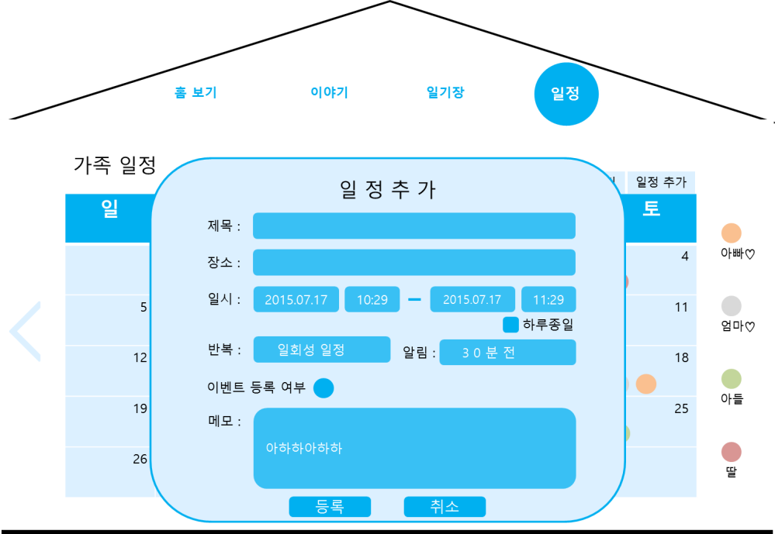
화면ID | Web_가족일정추가_#1 | 화면제목 | 가족일정추가.
페이지경로 : Web_가족일정_#1화면에서 일정추가 버튼 클릭. |  |  | Description (이경원)
 |  |  | 1 | 제목. 일정의 제목을 입력한다 공백 포함 30글자까지 입력 가능하다
 |  |  | 2 | 장소 일정의 장소를 입력한다. 공백 포함 30글자까지 입력 가능하다.
 |  |  | 3 | 일시 일정의 날짜와 시간을 입력한다. 종료일자는 시작일자 이전으로 입력될 수 없고, 시작일자는 종료일자 이후로 입력될 수 없다.
 |  |  | 4 | 하루종일 체크 시, 일시에서 시간을 작성하지 않고 날짜만 입력하도록 화면이 바뀐다.
 |  |  | 5 | 반복 일정의 반복에 대해 설정 한다.
 |  |  | 6 | 알림 일정에 대한 알림을 설정 한다. 일정시간 이전으로만 설정 할 수 있다.
1
2
3
4
5
6
7
8
9
10

Slide 2
화면ID | Web_가족일정추가_#1 | 화면제목 | 가족일정추가.
페이지경로 : Web_가족일정_#1화면에서 일정추가 버튼 클릭. |  |  | Description (이경원)
 |  |  | 7 | 이벤트 등록 여부 버튼. 클릭 시, 일정에 이벤트를 추가 할 수 있다. Web_이벤트추가_#1 화면으로 이동한다.
 |  |  | 8 | 메모 일정에 대한 간략한 메모를 작성한다. 공백포함 50글자까지 입력 할 수 있다.
 |  |  | 9 | 등록 버튼. 클릭 시, 유효성을 검증하고, 작성한 내용을 서버로 전송하여 일정을 등록한다. web_ 가족일정_#4 화면으로 이동한다.
 |  |  | 10 | 취소 버튼. 클릭 시, 일정추가가 취소 되고 Web_가족일정_#1 화면으로 이동한다.
1
2
3
4
5
6
7
8
9
10

Slide 3
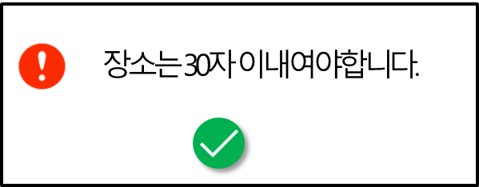
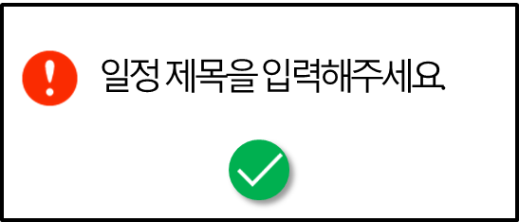
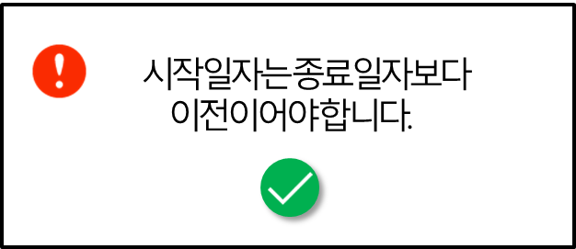
화면ID | Web_가족일정추가_#1 | 화면제목 | 가족일정추가.
페이지경로 : Web_가족일정_#1화면에서 일정추가 버튼 클릭. |  |  | Description (이경원)
 |  |  | 9 | 등록 버튼. 클릭 시, 유효성을 검증하고, 작성한 내용을 서버로 전송하여 일정을 등록한다. web_ 가족일정_#4 화면으로 이동한다.
9

Slide 4
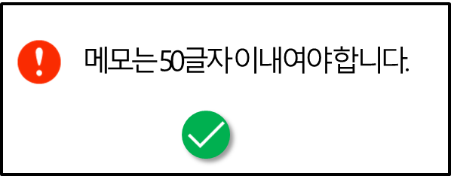
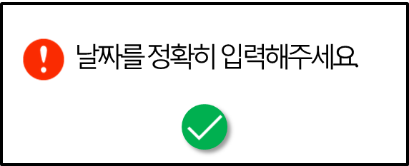
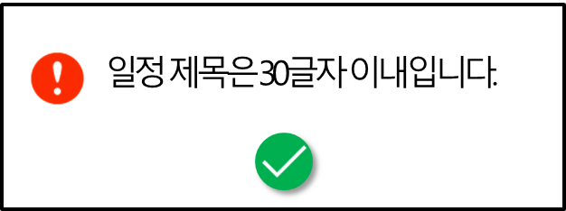
화면ID | Web_가족일정추가_#1 | 화면제목 | 가족일정추가.
페이지경로 : Web_가족일정_#1화면에서 일정추가 버튼 클릭. |  |  | Description (이경원)
 |  |  | 9 | 등록 버튼. 클릭 시, 유효성을 검증하고, 작성한 내용을 서버로 전송하여 일정을 등록한다. web_ 가족일정_#4 화면으로 이동한다.
9

Slide 5
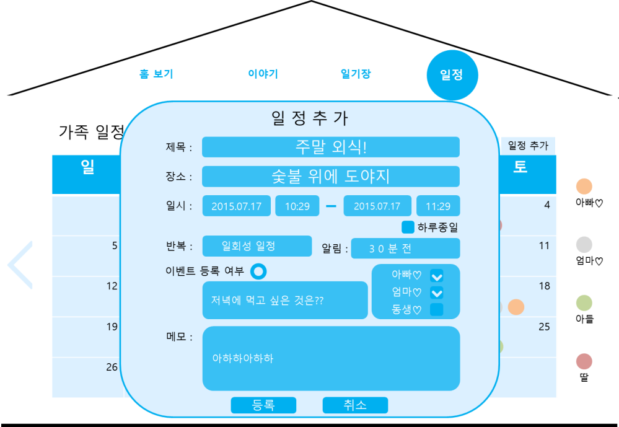
화면ID | Web_이벤트추가_#1 | 화면제목 | 이벤트 추가
페이지경로 : Web_가족일정추가_#1에서 이벤트등록여부 메뉴 체크 |  |  | Description (이경원)
 |  |  | 1 | 이벤트 내용. 가족들에게 할 질문을 작성한다. 공백포함 100글자 까지 입력 할 수 있다.
 |  |  | 2 | 질문 대상. 가족들 중 질문 하고 싶은 사람들을 선택하여 질문 할 수 있다. 기본으로는 모든 가족에게 질문하도록 설정된다.
1
2

Slide 6
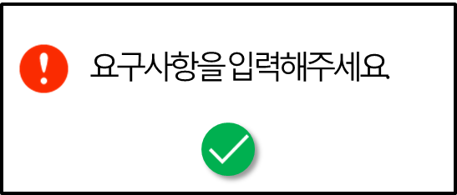
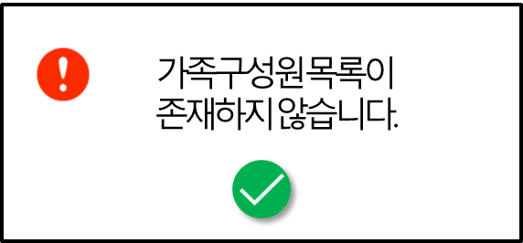
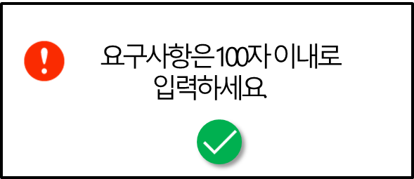
화면ID | Web_이벤트추가_#1 | 화면제목 | 이벤트 추가
페이지경로 : Web_가족일정추가_#1에서 이벤트등록여부 메뉴 체크 |  |  | Description (이경원)
 |  |  | 1 | 등록 버튼. 클릭 시, 유효성을 검증하고, 작성한 내용을 서버로 전송하여 일정을 등록한다. web_ 가족일정_#4 화면으로 이동한다.
1

